Slide 1
Hazañas extraordinarias
Todas las hazañas extraordinarias,
atrevidas y espectaculares
Lleno de emociones! comparte contigo esta recopilación de las hazañas más espectaculares de fuerza, coordinación, agilidad y atrevimiento. ¡Tres minutos de pura felicidad y adrenalina!

Slide 2
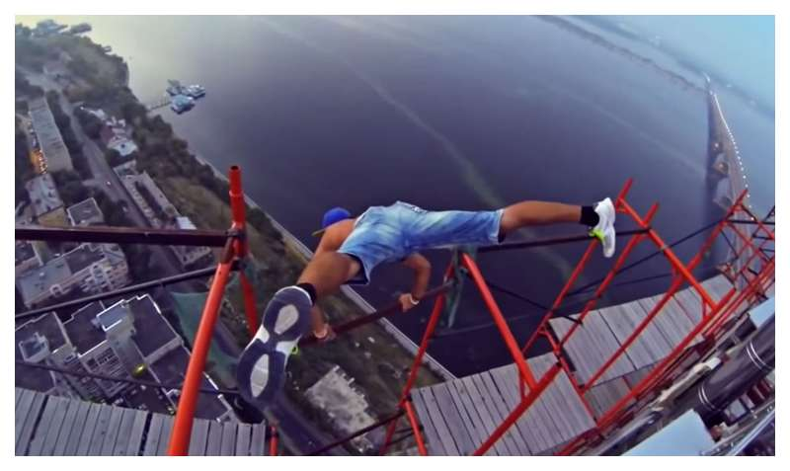

Slide 3
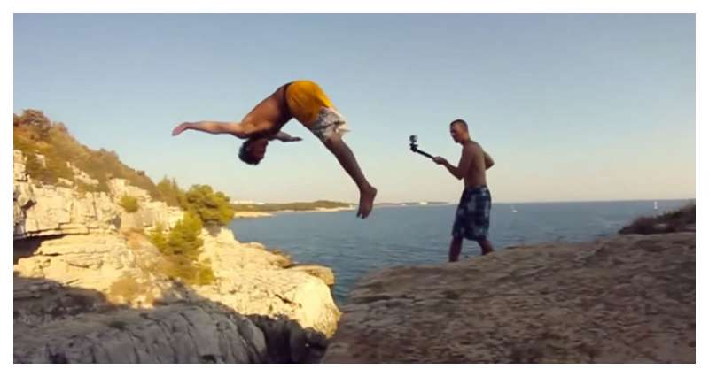

Slide 4
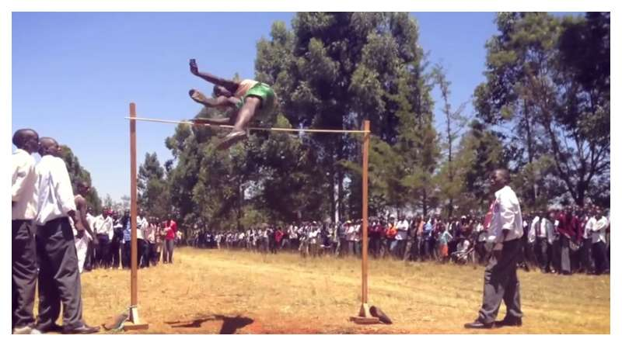

Slide 5
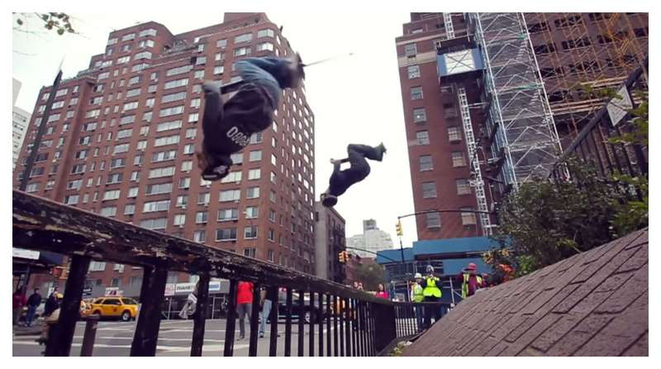

Slide 6
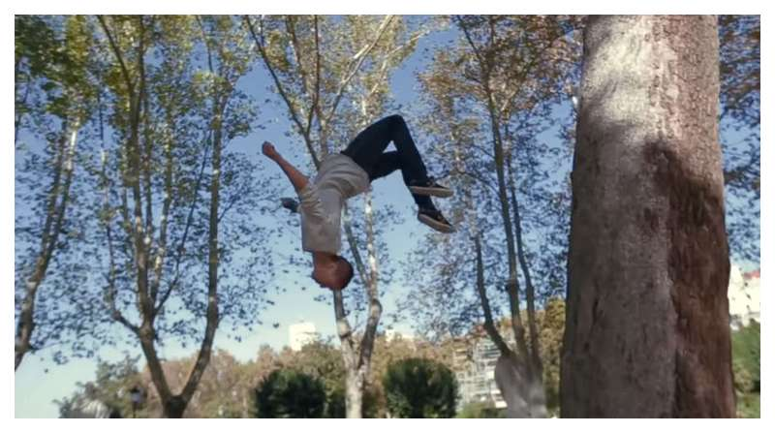

Slide 7
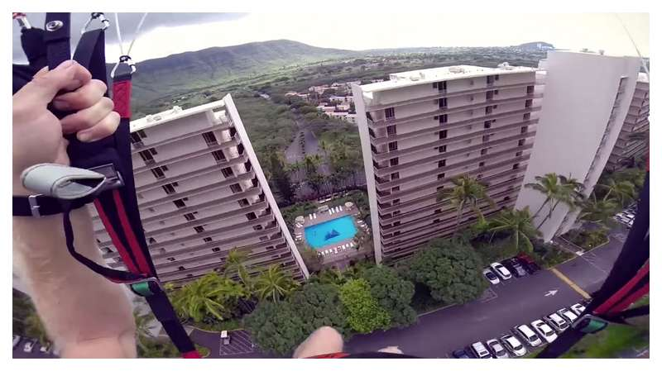

Slide 8
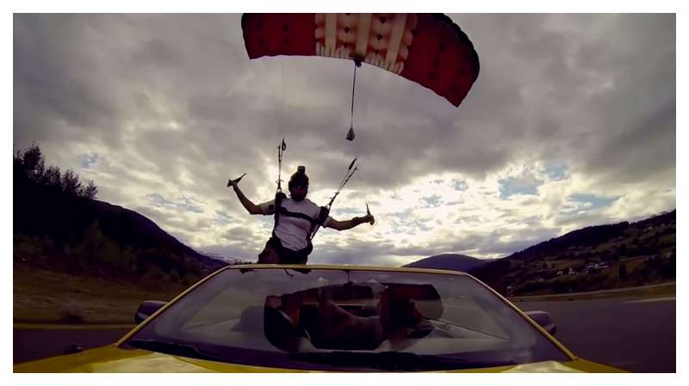

Slide 9
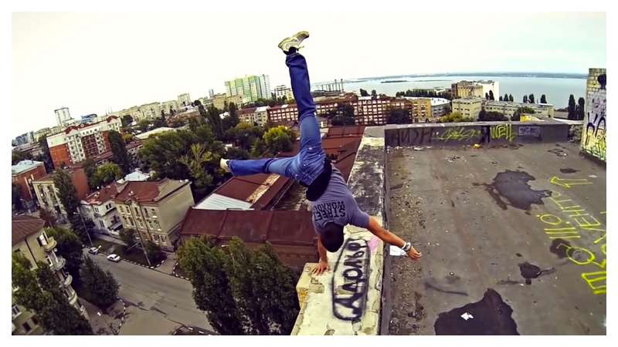

Slide 10
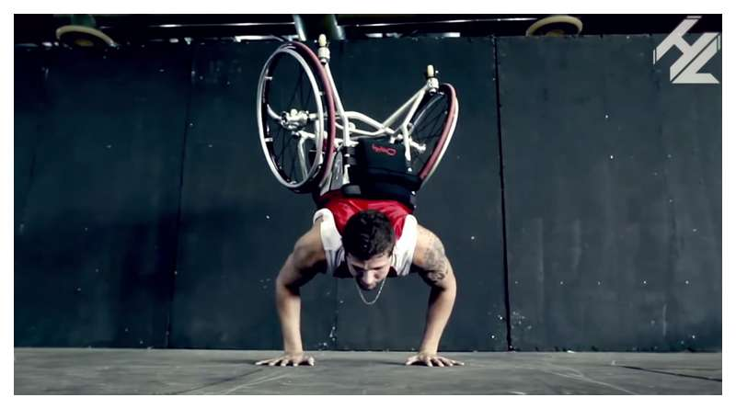

Slide 11
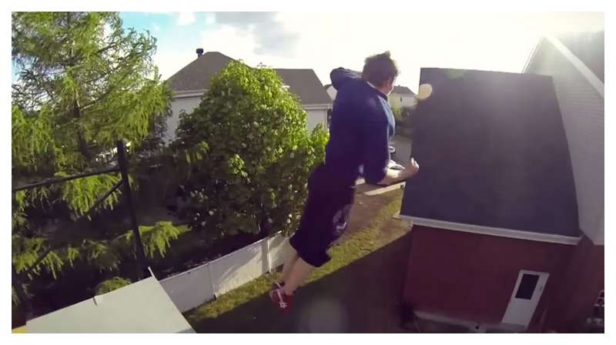

Slide 12
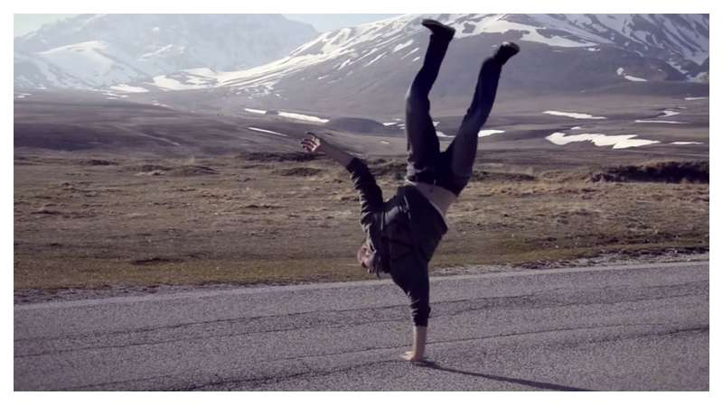

Slide 13
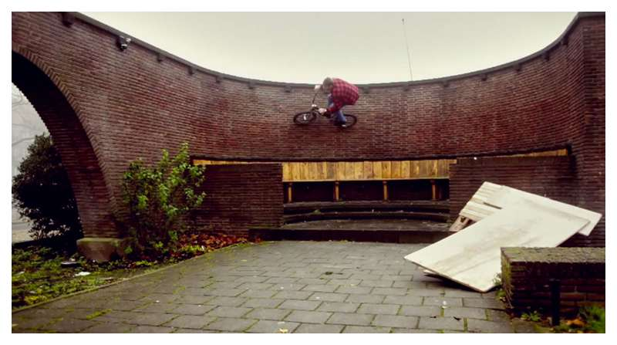

Slide 14
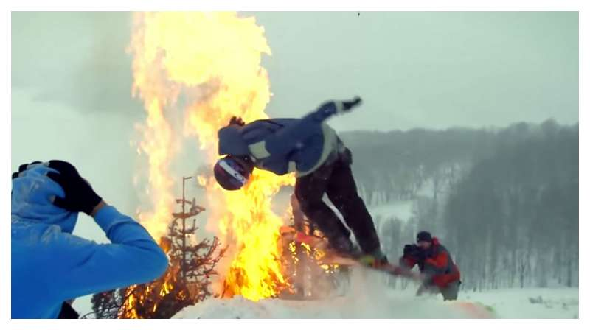

Slide 15
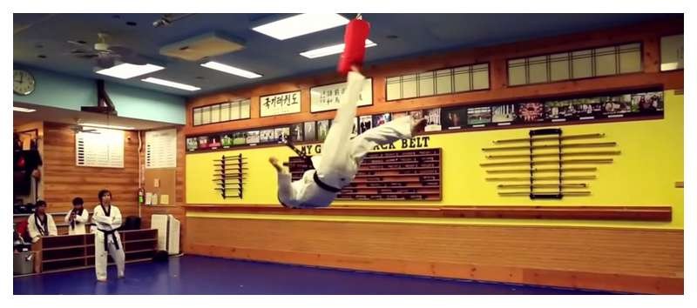

Slide 16
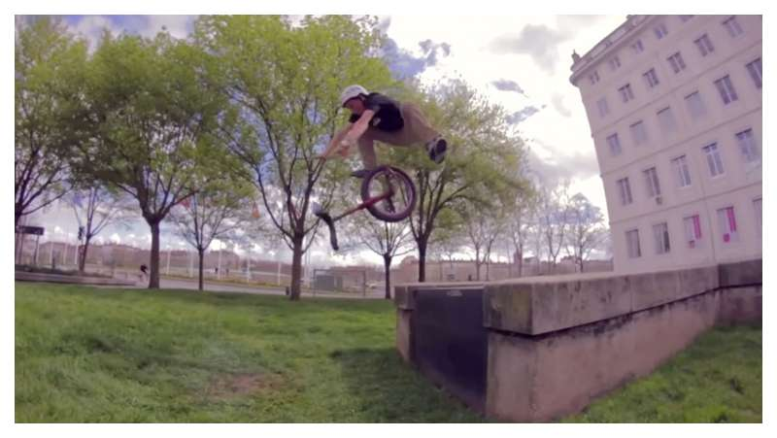

Slide 17
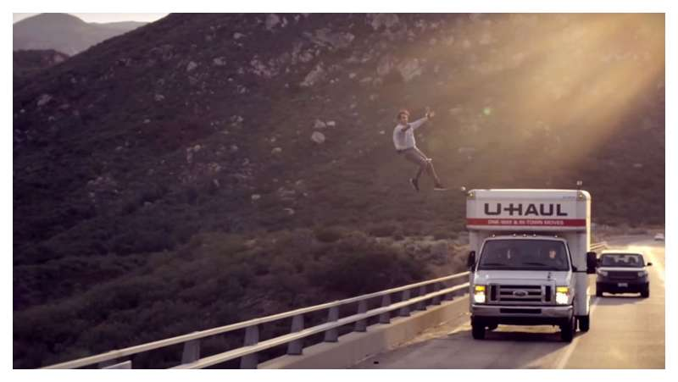

Slide 18
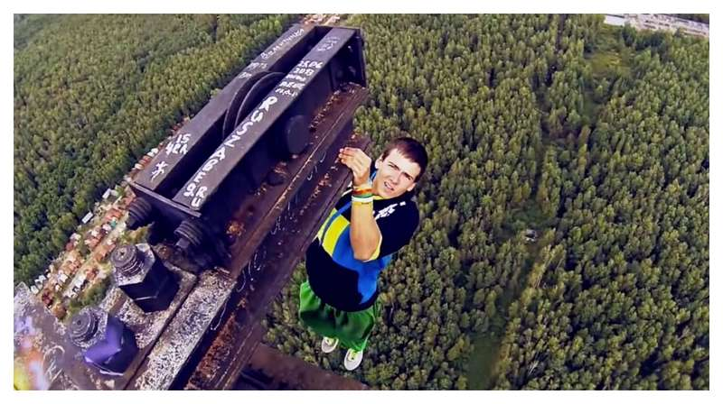

Slide 19
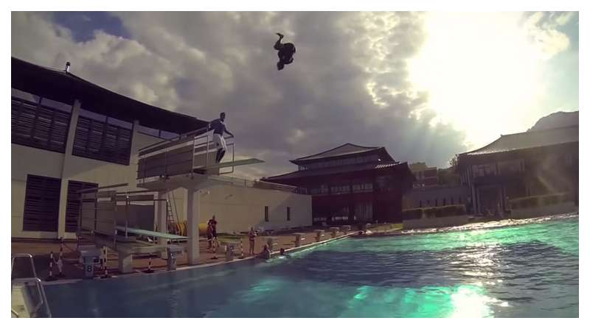

Slide 20
¡Esta compilación es increíble! En la oficina, todos estábamos fascinados con estas hazañas y revivimos al ver a estos jóvenes muy atrevidos realizar su destreza. Para ti, ¿cuál es la secuencia más espectacular?
Creación de Gi: Imágenes y comentarios de "DGS".

Slide 21







¿Te ha gustado?
Puedes ver más entrando
Aquí
Además puedes recibir powerpoints en tu correo electrónico suscribiéndote aquí:

